Slide 1

异步电动机原理

Slide 2
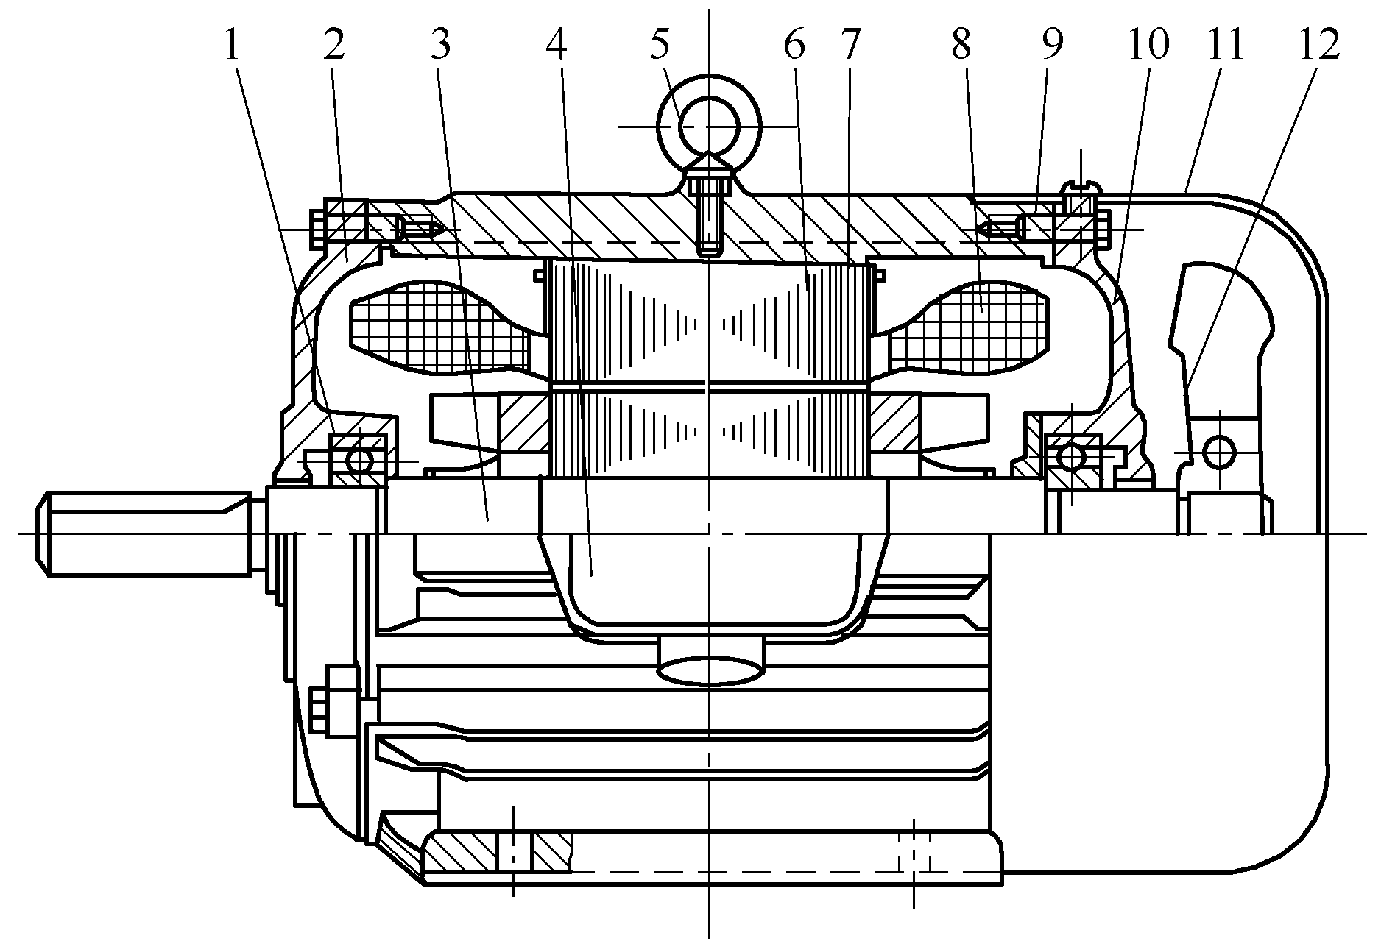
3.1 三相异步电动机的工作原理及结构
3.1.1 结构
三相异步电动机的种类很多，但各类三相异步电动机的基本结构是相同的，它们都由定子和转子这两大基本部分组成，在定子和转子之间具有一定的气隙。此外，还有端盖、轴承、接线盒、吊环等其他附件，如图4.1所示。
图3.1 封闭式三相笼型异步电动机结构图
1—轴承；2—前端盖；3—转轴；4—接线盒；5—吊环；6—定子铁心；
7—转子；8—定子绕组；9—机座；10—后端盖；11—风罩；12—风扇

Slide 3
1．定子部分
定子是用来产生旋转磁场的。三相电动机的定子一般由外壳、定子铁心、定子绕组等部分组成。
（1）外壳
三相电动机外壳包括机座、端盖、轴承盖、接线盒及吊环等部件。
机座：铸铁或铸钢浇铸成型，它的作用是保护和固定三相电动机的定子绕组。中、小型三相电动机的机座还有两个端盖支承着转子，它是三相电动机机械结构的重要组成部分。通常，机座的外表要求散热性能好，所以一般都铸有散热片。
端盖：用铸铁或铸钢浇铸成型，它的作用是把转子固定在定子内腔中心，使转子能够在定子中均匀地旋转。
轴承盖：也是铸铁或铸钢浇铸成型的，它的作用是固定转子，使转子不能轴向移动，另外起存放润滑油和保护轴承的作用。
接线盒：一般是用铸铁浇铸，其作用是保护和固定绕组的引出线端子。
吊环：一般是用铸钢制造，安装在机座的上端，用来起吊、搬抬三相电动机。

Slide 4
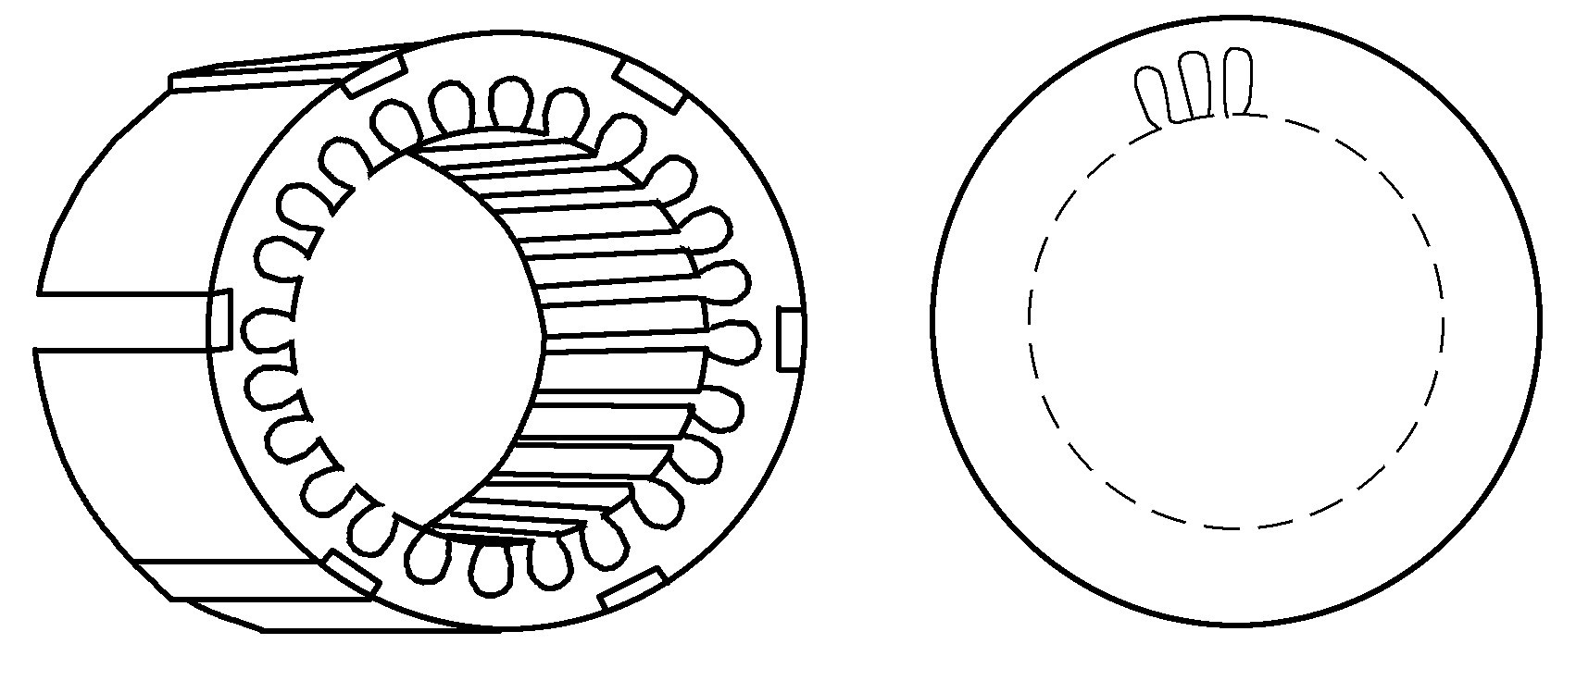
（2）定子铁心
异步电动机定子铁心是电动机磁路的一部分，由0.35mm～0.5mm厚表面涂有绝缘漆的薄硅钢片叠压而成，如图3.2所示。由于硅钢片较薄而且片与片之间是绝缘的，所以减少了由于交变磁通通过而引起的铁心涡流损耗。铁心内圆有均匀分布的槽口，用来嵌放定子绕圈。
（a）定子铁心 （b）定子冲片 图3.2 定子铁心及冲片示意图

Slide 5
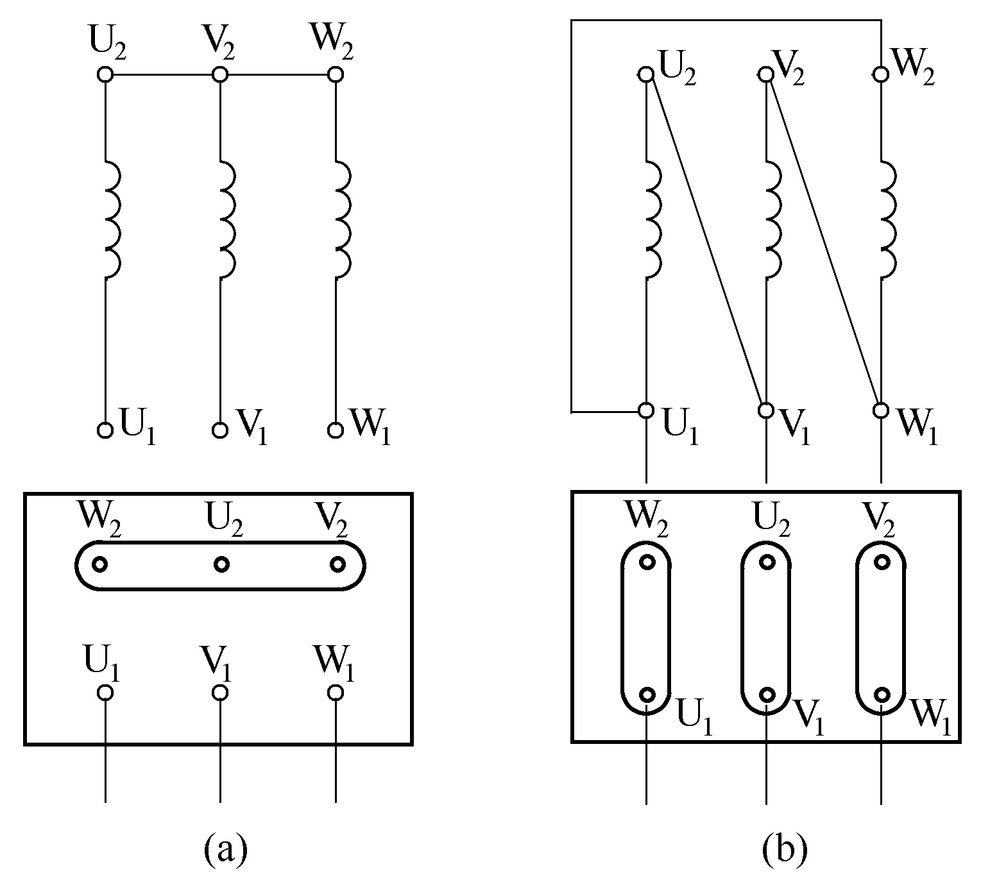
（3）定子绕组
定子绕组是三相电动机的电路部分，三相电动机有三相绕组，通入三相对称电流时，就会产生旋转磁场。三相绕组由三个彼此独立的绕组组成，且每个绕组又由若干线圈连接而成。每个绕组即为一相，每个绕组在空间相差120°电角度。线圈由绝缘铜导线或绝缘铝导线绕制。中、小型三相电动机多采用圆漆包线，大、中型三相电动机的定子线圈则用较大截面的绝缘扁铜线或扁铝线绕制后，再按一定规律嵌入定子铁心槽内。定子三相绕组的六个出线端都引至接线盒上，首端分别标为U₁, V₁, W₁ ，末端分别标为U₂, V₂, W₂ 。这六个出线端在接线盒里的排列如图4.3所示，可以接成星形或三角形。
（a）星形连接 （b）三角形连接
图3.3 定子绕组的联结

Slide 6
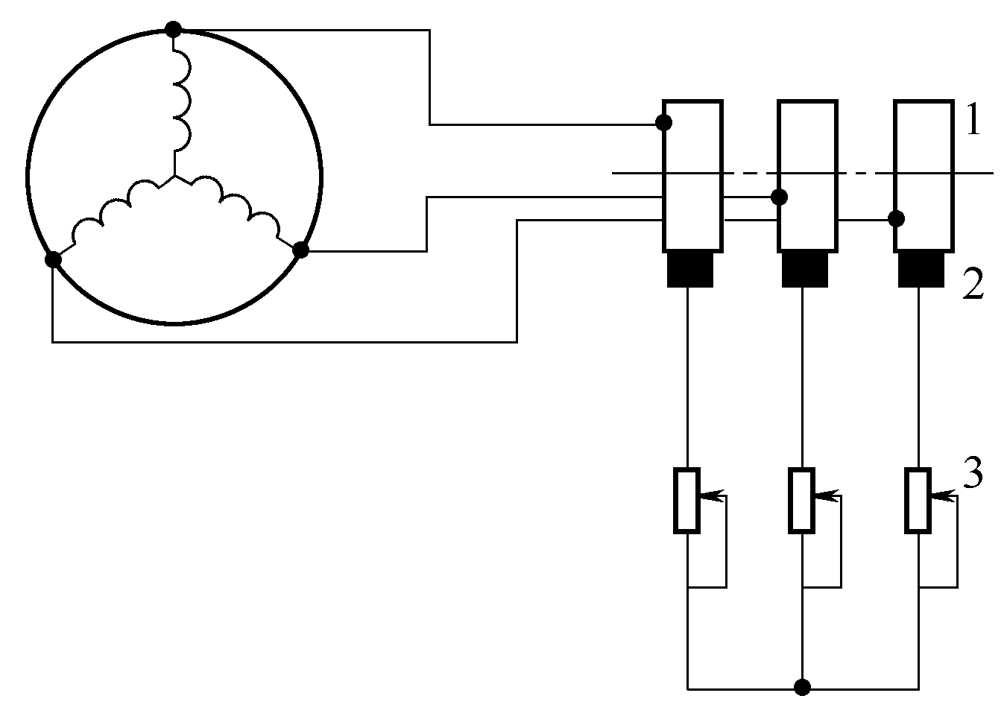
2．转子部分
（1）转子铁心
是用0.5mm厚的硅钢片叠压而成，套在转轴上，作用和定子铁心相同，一方面作为电动机磁路的一部分，一方面用来安放转子绕组。
（2）转子绕组
异步电动机的转子绕组分为绕线形与笼形两种，由此分为绕线转子异步电动机与笼形异步电动机。
① 绕线形绕组
与定子绕组一样也是一个三相绕组，一般接成星形，三相引出线分别接到转轴上的三个与转轴绝缘的集电环上，通过电刷装置与外电路相连，这就有可能在转子电路中串接电阻或电动势以改善电动机的运行性能，见图3.4。
1—集电环；2—电刷；3—变阻器
图3.4 绕线形转子与
外加变阻器的连接

Slide 7
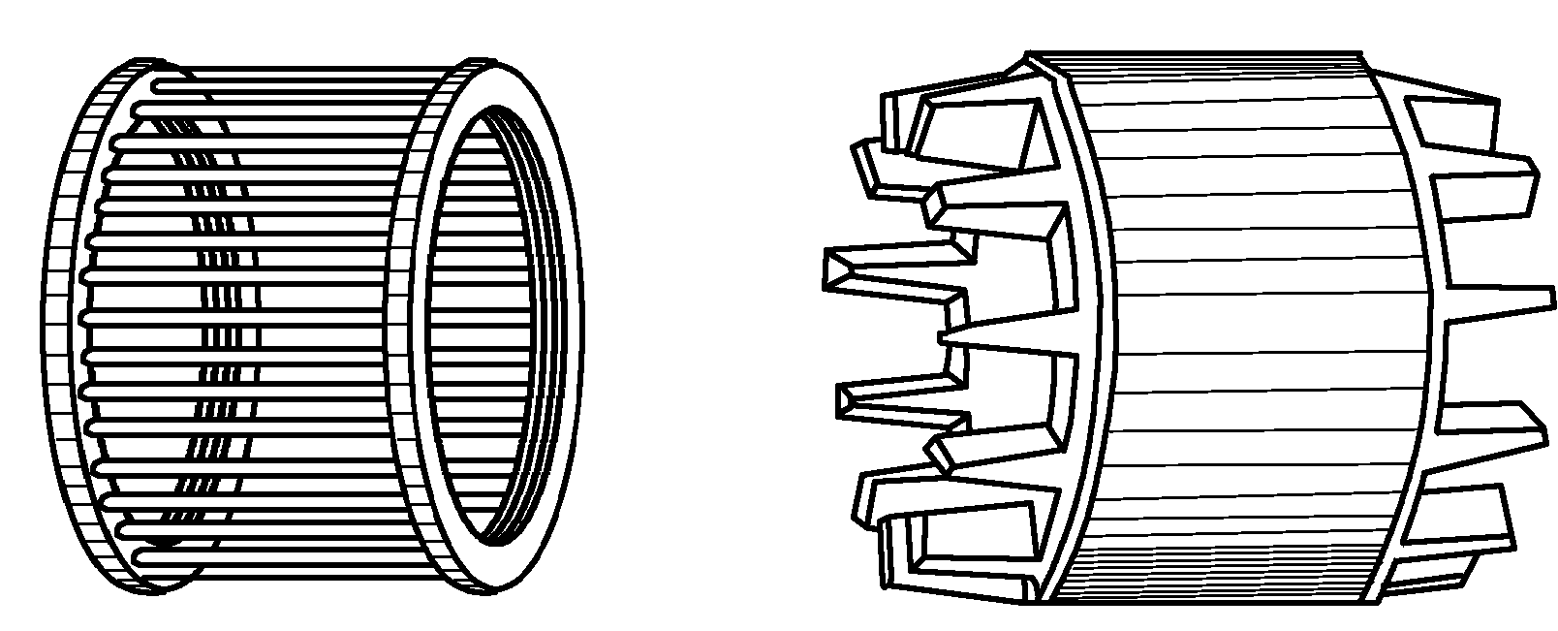
② 笼形绕组
在转子铁心的每一个槽中插入一根铜条，在铜条两端各用一个铜环（称为端环）把导条连接起来，称为铜排转子，如图3.5（a）所示。也可用铸铝的方法，把转子导条和端环风扇叶片用铝液一次浇铸而成，称为铸铝转子，如图3.5（b）所示。100kW以下的异步电动机一般采用铸铝转子。
（a）铜排转子 （b）铸铝转子
图3.5 笼形转子绕组

Slide 8
3．其他部分
其他部分包括端盖、风扇等。端盖除了起防护作用外，在端盖上还装有轴承，用以支撑转子轴。风扇则用来通风冷却电动机。三相异步电动机的定子与转子之间的空气隙，一般仅为0.2mm～1.5mm。气隙太大，电动机运行时的功率因数降低；气隙太小，使装配困难，运行不可靠，高次谐波磁场增强，从而使附加损耗增加以及使启动性能变差。

Slide 9
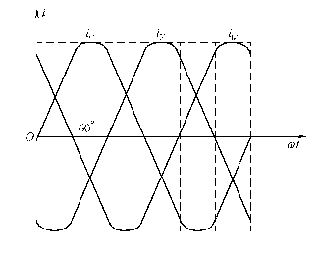
3.1.2 工作原理
1．三相交流电机的旋转磁场
三相异步电动机转子之所以会旋转、实现能量转换，是因为转子气隙内有一个旋转磁场。下面来讨论旋转磁场的产生。
如图3.6所示，U₁U₂, V₁V₂, W₁W₂为三相定子绕组，在空间彼此相隔120°，接成Y形。三相绕组的首端U₁, V₁, W₁接在三相对称电源上，有三相对称电流通过三相绕组。设电源的相序为U, V, W, 的初相角为零，如图4.6波形图所示。
图3.6 三相交流电流波形图

Slide 10


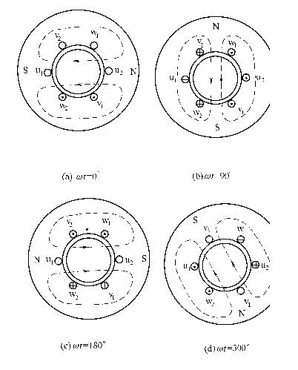





设
为了分析方便，假设电流为正值时，在绕组中从始端流向末端，电流为负值时，在绕组中从末端流向首端。
当 的瞬间， =0， 为负值， 为正值，根据”右手螺旋定则”，三相电流所产生的磁场叠加的结果，便形成一个合成磁场，如图3.7（a）所示，可见此时的合成磁场是一对磁极（即二极），右边是N极，左边是S极。
图3.7 两极旋转磁场示意图

Slide 11
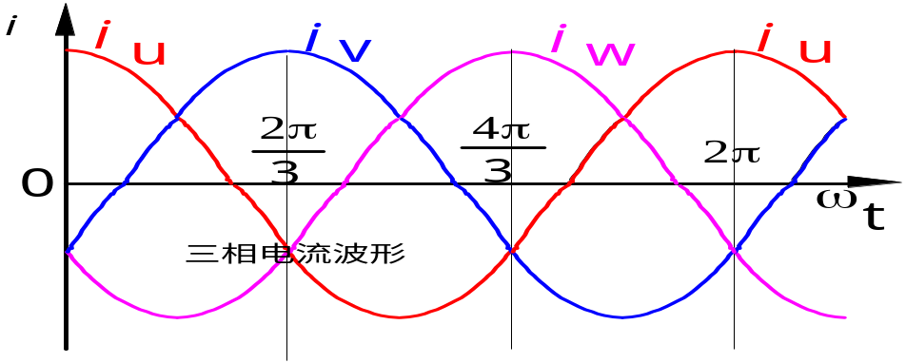
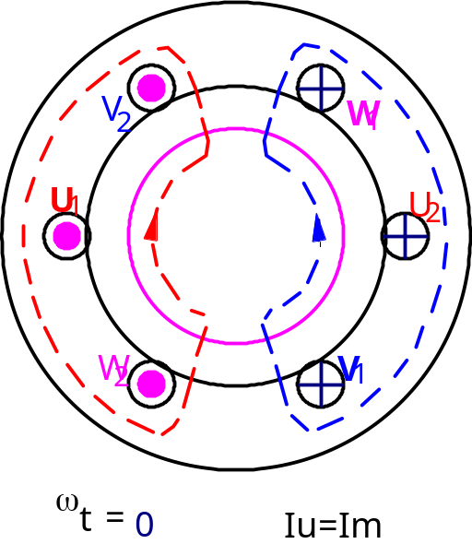
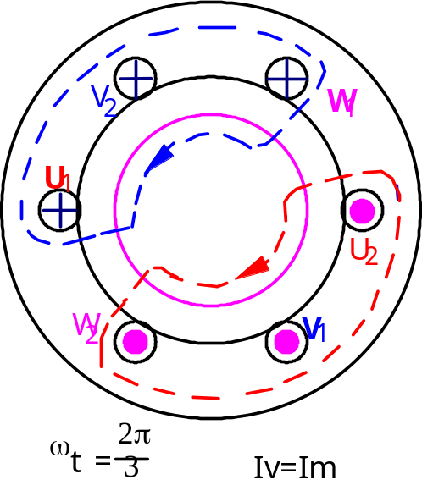
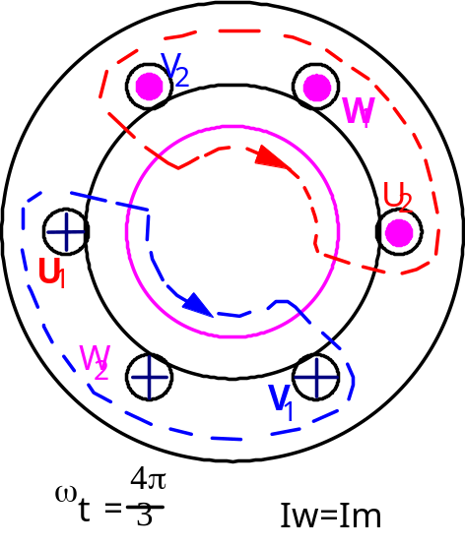
空间120度 对称分布的三相绕组通过三相对称的交流电流时，产生的合成磁场为极对数p=1的空间旋转磁场，每电源周期旋转一周，即两个极距；
·某相绕组中电流达到最大值时，磁极轴线恰好旋转到该相绕组轴线上。

Slide 12






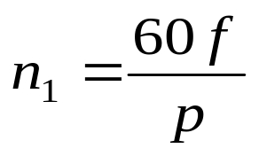
当 时，即经过1/4周期后， 由零变成正的最大值， 仍为负值， 已变成负值，如图3.6（b）所示，这时合成磁场的方位与 时相比，已按逆时针方向转过了90°。
应用同样的方法，可以得出如下结论：当 时，合成磁场就转过了180°，如图3.6（c）所示；当 时合成磁场方向旋转了300°，如图3.6（d）所示；当 时合成磁场旋转了360°，即转1周，如图3.6（a）所示。
由此可见，对称三相电流 分别通入对称三相绕组U₁U₂, V₁V₂, W₁W₂中所形成的合成磁场，是一个随时间变化的旋转磁场。
以上分析的是电动机产生一对磁极时的情况，当定子绕组连接形成的是两对磁极时，运用相同的方法可以分析出此时电流变化一个周期，磁场只转动了半圈，即转速减慢了一半。
由此类推，当旋转磁场具有p对极时（即磁极数为2p），交流电每变化一个周期，其旋转磁场就在空间转动1/p转。因此，三相电动机定子旋转磁场每分钟的转速n₁、定子电流频率f及磁极对数p之间的关系是
（3-1）

Slide 13
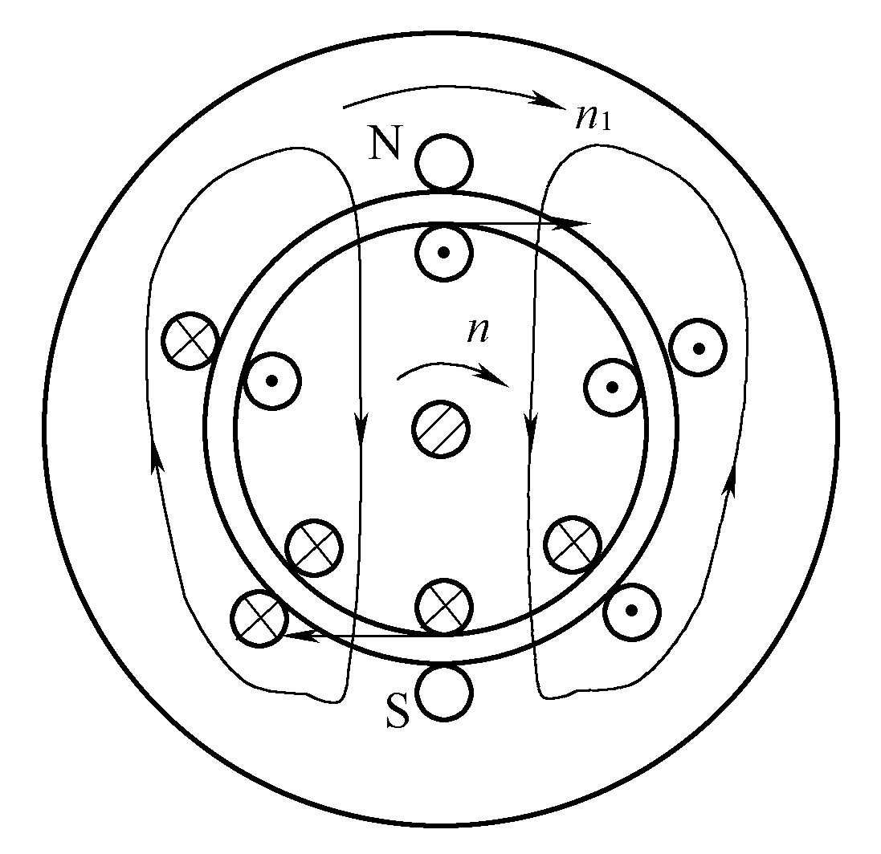
2．三相电动机的转动原理
图3.8为三相异步电动机转动原理示意图。
三相交流电通入定子绕组后，便形成了一个旋转磁场，其转速 。旋转磁场的磁力线被转子导体切割，根据电磁感应原理，转子导体产生感应电动势。转子绕组是闭合的，则转子导体有电流流过。设旋转磁场按顺时针方向旋转，且某时刻为上为北极N下为南极S，如图3.7所示。根据右手定则，在上半部转子导体的电动势和电流方向由里向外，用⊙表示；在下半部则由外向里，用⊕表示。
图3.8 三相电动机的转动原理

Slide 14
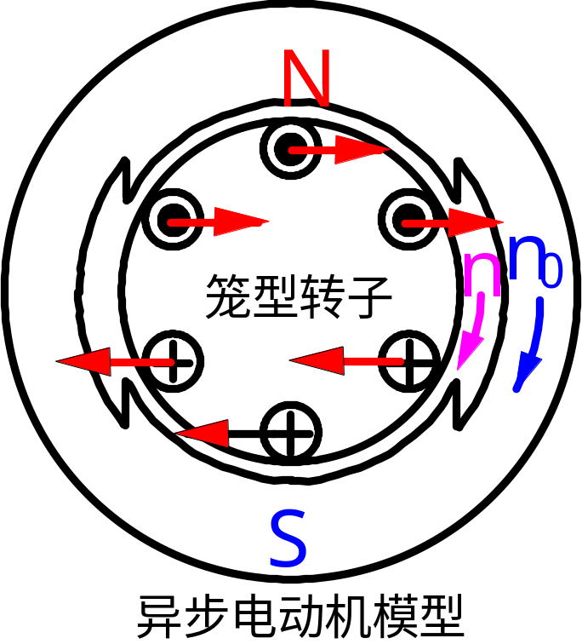
原理：定子旋转磁场以速度n0切
割转子导体感生电动势（发电机
右手定则），在转子导体中形成
电流，使导体受电磁力作用形成
电磁转矩，推动转子以转速n顺n0
方向旋转（电动机左手定则），
并从轴上输出一定大小的机械功
率。(n不能等于n0)
特点：·电动机内必须有一个以 n0旋转的磁场。－实现能量转
换的前提；电动运行时n恒不等
于n0（异步）－必要条件n<n0；
建立转矩的电流由感应产生。
－感应名称的来源。

Slide 15


流过电流的转子导体在磁场中要受到电磁力作用，力F的方向可用左手定则确定，如图3.8所示。电磁力作用于转子导体上，对转轴形成电磁转矩，使转子按照旋转磁场的方向旋转起来，转速为n。
三相电动机的转子转速n始终不会加速到旋转磁场的转速n₁。因为只有这样，转绕组与旋转磁场之间才会有相对运动而切割磁力线，转子绕组导体中才能产生感应电动势和电流，从而产生电磁转矩，使转子按照旋转磁场的方向继续旋转。由此可见 ，且 ，是异步电动机工作的必要条件，“异步”的名称也由此而来。

Slide 16
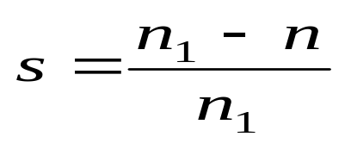
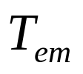
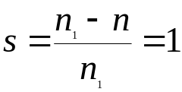

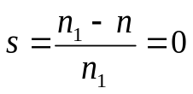
3．转差率
旋转磁场转速n₁与转子转速n之差与同步转速n₁之比称为异步电动机的转差率s，即
（3-2）
转差率是异步电动机的一个基本参数，对分析和计算异步电动机的运行状态及其机械特性有着重要的意义。当异步电动机处于电动状态运行时，电磁转矩 和转速n同向。转子尚未转动时，n=0, ；当 时， ，可知异步电动机处于电动状态时，转差率的变化范围总在0和1之间，即0＜s＜1。一般情况下，额定运行时=1%～5%。

Slide 17
3.1.3 主要系列
在三相电动机的外壳上，钉有一块牌子，叫铭牌。铭牌上注明这台三相电动机的主要技术数据，是选择、安装、使用和修理（包括重绕组）三相电动机的重要依据，铭牌的主要内容如下。
1．型号
国产中小型三相电动机型号的系列为Y系列，是按国际电工委员会IEC标准设计生产的三相异步电动机，它是以电机中心高度为依据编制型号谱的，如
Y-200L2-6
中、小型三相异步电动机的机座号与定子铁心外径及中心高度的关系见表4.1和表4.2。
6极
2号铁心
长机座（M——中机座）
（S——短机座）
异步电动机
中心高度200mm

Slide 18
Y-200L2-6
6极
2号铁心
长机座（M——中机座）
（S——短机座）
异步电动机
中心高度200mm

Slide 19
中、小型三相异步电动机的机座号与定子铁心外径及中心高度的关系见表3.1和表3.2。
表3.1 小型异步三相电动机
机 座 号
1
2
3
4
5
6
7
8
9
定子铁心外径（mm）
120
145
167
210
245
280
327
368
423
中心高度（mm）
90
100
112
132
160
180
225
250
280
表3.2 中型异步三相电动机
机 座 号
11
12
13
14
15
定子铁心外径（mm）
560
650
740
850
990
中心高度（mm）
375
450
500
560
620

Slide 20



2．额定功率
额定功率是指在满载运行时三相电动机轴上所输出的额定机械功率，用表示，以千瓦（kW）或瓦（W）为单位。
3．额定电压
额定电压是指接到电动机绕组上的线电压，用U_{N}表示。三相电动机要求所接的电源电压值的变动一般不应超过额定电压的±5%。电压过高，电动机容易烧毁；电压过低，电动机难以启动，即使启动后电动机也可能带不动负载，容易烧坏。
4．额定电流
额定电流是指三相电动机在额定电源电压下，输出额定功率时，流入定子绕组的线电流，用I_{N}表示，以安（A）为单位。若超过额定电流过载运行，三相电动机就会过热乃至烧毁。
三相异步电动机的额定功率与其他额定数据之间有如下关系式
（3-3）
式中 ——额定功率因数
——额定效率
5．额定频率
额定频率是指电动机所接的交流电源每秒钟内周期变化的次数，用f_{N}表示。我国规定标准电源频率为50Hz。

Slide 21
6．额定转速
额定转速表示三相电动机在额定工作情况下运行时每分钟的转速，用n_{N}表示，一般是略小于对应的同步转速n₁。如n₁=1 500r/min，则n_{N} =1 440r/min。
7．绝缘等级
绝缘等级是指三相电动机所采用的绝缘材料的耐热能力，它表明三相电动机允许的最高工作温度。三相电动机的绝缘等级和最高允许温度参见表8.1。
8．定额
定额是指三相电动机的运转状态，即允许连续使用的时间，分为连续、短时、周期断续三种。
（1）连续
连续工作状态是指电动机带额定负载运行时，运行时间很长，电动机的温升可以达到稳态温升的工作方式。
（2）短时
短时工作状态是指电动机带额定负载运行时，运行时间很短，使电动机的温升达不到稳态温升；停机时间很长，使电动机的温升可以降到零的工作方式。
（3）周期断续
周期断续工作状态是指电动机带额定负载运行时，运行时间很短，使电动机的温升达不到稳态温升；停止时间也很短，使电动机的温升降不到零，工作周期小于10min的工作方式。

Slide 22
9．接法
三相电动机定子绕组的连接方法有星形（Y）和三角形（△）两种。定子绕组的连接只能按规定方法连接，不能任意改变接法，否则会损坏三相电动机。
10．防护等级
防护等级表示三相电动机外壳的防护等级，其中IP是防护等级标志符号，其后面的两位数字分别表示电机防固体和防水能力。数字越大，防护能力越强，如IP44中第一位数字“4”表示电机能防止直径或厚度大于1毫米的固体进入电机内壳。第二位数字“4”表示能承受任何方向的溅水。

